Slide 1
深度學習(四)
Speaker: Malo

Slide 2
RNN介紹
Recurrent Neural Network
遞迴神經網路
常應用在處理時間、空間序列上有強關聯的訊息
尤其在 NLP （Natural Language Processing，自然語言處理）領域上
如：語音識別、翻譯、描述照片、作曲

Slide 3
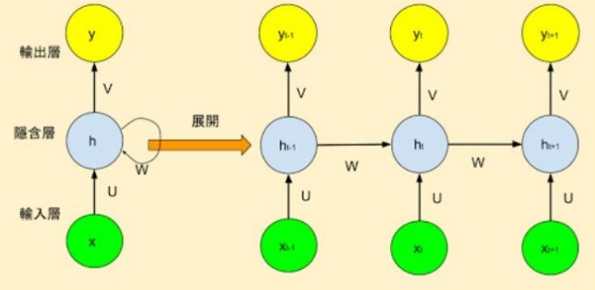
RNN基礎
https://ithelp.ithome.com.tw/articles/10193469

Slide 4
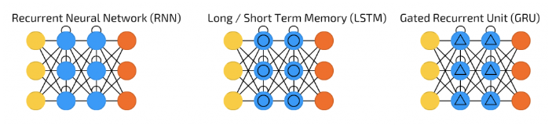
不同型式的RNN架構
經典RNN介紹文。
中文的說明文章。

